Slide 1

^{7–8. Korszerű pénzkezelés}
A. Hol érdemes a pénzünket tartani?
B. Hogyan kell bankot és bankszámlát választani?
C. Hogyan intézhetjük bankügyeinket?

Slide 2
^{7–8. Korszerű pénzkezelés}
A. Hol érdemes a pénzünket tartani?
^{A költőpénz}
Évinek kollégistaként nap mint nap szüksége lehet pénzre, ám eddig nem gazdálkodott önállóan. Így a Molnár szülők döntés előtt állnak: adjanak-e neki előre egy nagyobb összeget, vagy keressenek valamilyen más megoldást.
Gondold át, milyen veszélyei lehetnek annak, ha valaki sok pénzt hord magánál!
Milyen alternatív megoldások jöhetnek számításba a pénz tárolására?
Mi a véleményed, miért ragaszkodnak egyesek ahhoz, hogy készpénzben tartsák a pénzüket?

Slide 3
^{7–8. Korszerű pénzkezelés}
B. Hogyan kell bankot és bankszámlát választani?
^{Számlára fel!}
A Molnár szülők hosszas tanakodás után arra jutottak, hogy bankszámlát nyitnak Évi számára. A lány örül a döntésnek, mert így nem kell sok készpénzt magánál tartania. Büszkeséggel tölti el, hogy mostantól bankkártyával is tud fizetni a boltokban, mint a felnőttek.
Tekintsd át a következő banki dokumentumot, és foglald össze, milyen szempontokra érdemes figyelni egy bankszámla nyitásakor!
Tegyél javaslatot, hogy Évi melyik típusú bankszámlacsomagot válassza! Nézz utána különböző junior számlacsomagoknak néhány bank honlapján!

Slide 4
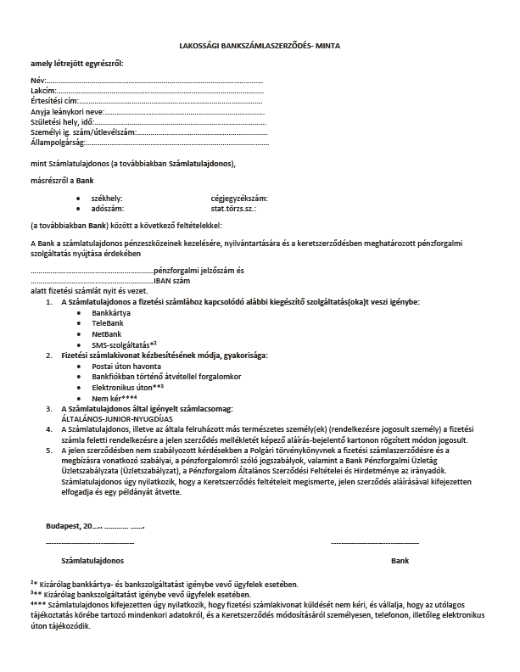
7–8. Korszerű pénzkezelés – B. Hogyan kell bankot és bankszámlát választani?
A bankok általában olcsóbban nyújtják azokat a szolgáltatásokat, amelyeket gépekkel (automatikusan) végre tudnak hajtani, mint például az interneten keresztül indított átutalási megbízást; és drágábban azokat, amelyekhez élőmunkát, vagyis bankfióki ügyintézőt vagy telefonközpontos (call center) munkatársat kell igénybe venni.
A papíralapú számlakivonat fizikai előállítása és postázása jellemzően drágább, és nem környezetbarát módszer.
Az életkor sok esetben meghatározza, hogy melyik számlacsomagot kik vehetik igénybe. Az „általános csomag” általában akkor lehet előnyös, ha sokat használjuk a bankszámlánkat, mert a fix díjak magasabbak ugyan, de az egyedi tranzakciós díjak alacsonyabbak.

Slide 5
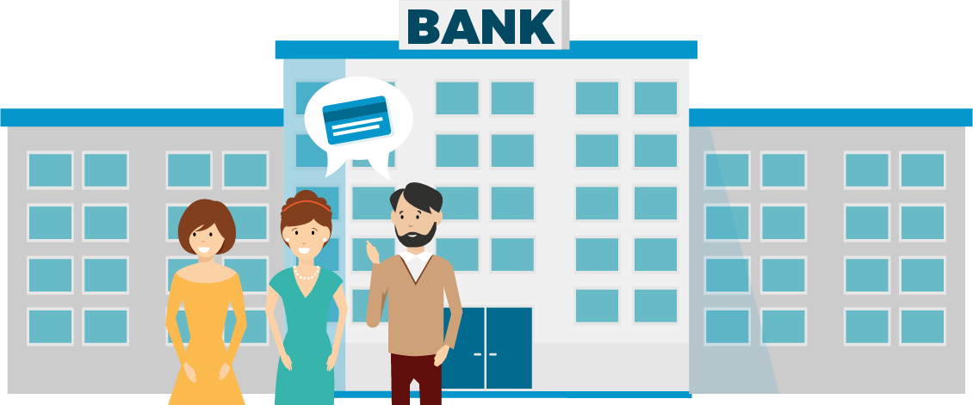
7–8. Korszerű pénzkezelés - B Hogyan kell bankot és bankszámlát választani?
^{Fontoljuk meg!}
A Molnár szülők nem tudnak választani két közeli bank fiataloknak ajánlott számlacsomagja között. Az „A” Bank díjai a havi költségeket nézve igen kedvezőnek tűnnek, ám kiderül: a kínált bankkártya után évente 3 000 forint pluszköltséget is felszámolnak. A „B” Bank havi díja magasabb, viszont egyáltalán nem számítanak fel kártyadíjat.
A következő táblázat alapján foglald össze, milyen típusú szolgáltatásokért számíthatnak fel a bankok díjat!
Sorold fel, hogy a költségek mellett milyen egyéb szempontokat érdemes figyelembe venni bank és/vagy bankszámla választása során!!

Slide 6
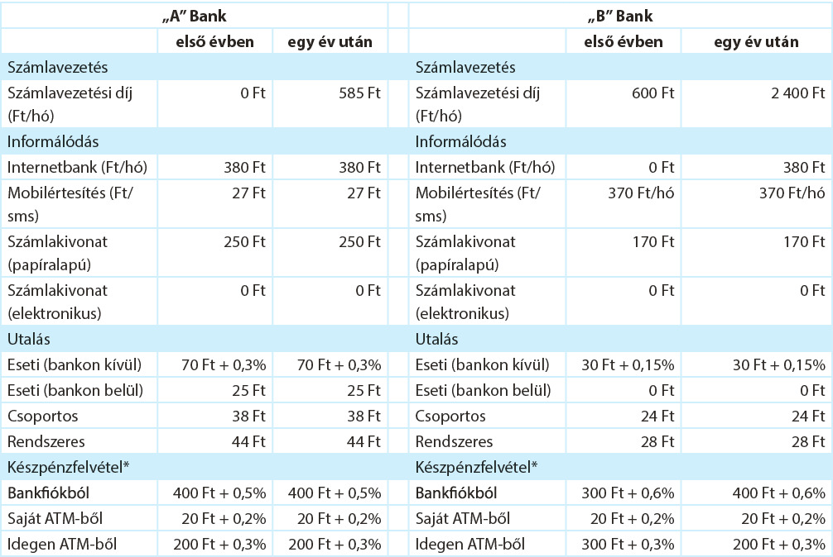
7–8. Korszerű pénzkezelés – B. Hogyan kell bankot és bankszámlát választani?
Melyik bank ajánlata a kedvezőbb éves szinten, ha az összes költséget és az egyéb szempontokat figyelembe vesszük?
Nézz utána az interneten az ingyenes készpénzfelvétel lehetőségeinek!

Slide 7
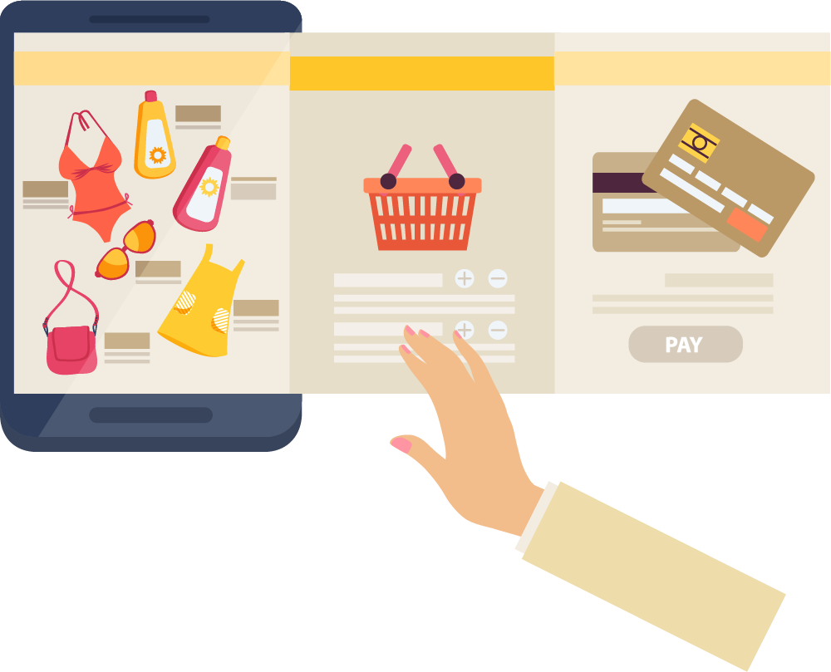
^{7–8. Korszerű pénzkezelés}
C. Hogyan intézhetjük bankügyeinket?
^{Veszélyes kávézás}
Évi örül az új, felnőttes fizetési lehetőségnek, és elhatározza, hogy kedvenc énekesének legújabb lemezét az interneten vásárolja meg, mivel így jelentős árengedményhez is jut. Barátnőinek a suli közelében található internetes kávézó számítógépén mutatta meg, hogy milyen klassz dolog az elektronikus bankolás. Másnap reggel arra ébredt, hogy sms-t kapott, miszerint egy általa nem kedvelt zenekartól három lemezt is vásárolt…
Milyen hibát követett el Évi a vásárlása során?
Adj tanácsot neki abban, hogy milyen kockázatok merülhetnek fel az elektronikus bankolás esetén!
Szerinted van esélye kártérítést kérnie a banktól?
Nézz utána az interneten a PIN-kód jelentésének!

Slide 8
^{Összegzés}
^{A legfontosabb tudnivalók}

Slide 9
^{7–8. Korszerű pénzkezelés}
A. Hol érdemes a pénzünket tartani?
Készpénz alatt azokat a papírpénzeket (bankjegyeket) és pénzérméket értjük, amelyek kézzelfoghatók és azonnal használhatók. A készpénz használata drága az államnak és a társadalomnak is. Ahhoz, hogy ne lehessen pénzt hamisítani, különleges papírra kell nyomni. Ráadásul rengeteget kell gyártani belőle, hogy mindenki tudjon vele fizetni.
A készpénz további problémája, hogy gyártása és szállítása csakis fokozott biztonsági intézkedések mellett valósulhat meg, így például nagy mennyiségű pénz szállításához fegyveres őrök és páncélautók szükségesek. Sokan maguknál tartják az összes pénzüket, ami a nyilvánvaló veszélyek mellett gyakran nehézkessé is teheti a mindennapi pénzügyek intézését.

Slide 10
7–8. Korszerű pénzkezelés – A. Hol érdemes a pénzünket tartani?
Ma már szinte minden háztartásnak van olyan bankszámlája, amely megkönnyíti a pénzügyek
kezelését. Ez úgy működik, mint egy pénztárca, viszont a pénzmozgás csak a számok szintjén
történik meg, éppen ezért hívják a rajta lévő összeget számlapénznek. A családok ezen keresztül fogadják a munkabéreket, fizethetik közüzemi számláikat (például a víz-, gáz-, csatorna-, villanyszámlák), és a számlához bankkártyát is használhatnak. A számlához kapcsolódóan kezelhetik megtakarításaikat, vagy vehetnek fel hitelt.
A bankszámlán lévő pénzt a háztartások elektronikus banki szolgáltatásokon, például internetbankon, mobilbankon keresztül is felhasználhatják.
^{Jó, ha tudod!}
A bankok már egészen korai életszakaszra is ajánlanak készpénz nélküli megoldásokat, így a jövedelemmel nem rendelkező kisiskolásoknak is lehet bankszámlájuk, sőt akár bankkártyát is kaphatnak. A 18 év alattiak csak a szülők vagy a törvényes képviselők hozzájárulásával nyithatnak bankszámlát, míg a 18. életévet betöltve bárki önállóan létesíthet bankszámlát, és igényelhet hozzá különféle banki szolgáltatásokat.

Slide 11
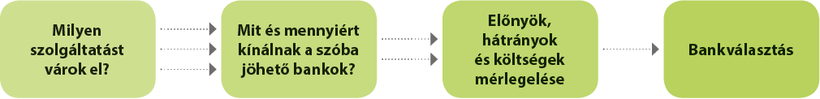
^{7–8. Korszerű pénzkezelés}
B. Hogyan kell bankot és bankszámlát választani?
A megfelelő számla kiválasztása előtt célszerű választ adni néhány fontos kérdésre. Mennyi pénz és milyen rendszerességgel érkezik várhatóan a számlára? Előreláthatóan milyen gyakran kerül sor készpénzfelvételre, fizetési műveletekre? Bankfiókban vagy elektronikus úton (telefonon, interneten, mobilon) történik-e főképp a pénzügyek intézése? Szükség van-e bankkártyára, ha igen, milyen típusra?
A következő lépésben célszerű tájékozódni arról, hogy mekkora a költsége a kiválasztott szolgáltatásoknak a szóba jöhető bankoknál. A bankok az általuk felszámított költségekről, díjakról kötelesek tájékoztatni az ügyfeleket a bankfiókokban és a saját honlapjukon keresztül. A pontos összehasonlítás érdekében a számla költségeit egy teljes hónapra szükséges kiszámolni.

Slide 12
^{7–8. Korszerű pénzkezelés}
C. Hogyan intézhetjük bankügyeinket?
A bankszámlát érintő műveletekről való tájékozódás vagy banki szolgáltatás igénybe vétele esetén nem szükséges személyesen elmenni a legközelebbi bankfiókba, hanem ez elektronikus úton is megtehető.
Az elektronikus banki szolgáltatás – gyakori nevén e-banking – alatt minden olyan elektronikus pénzügyi szolgáltatást értünk, amelynek segítségével egyszerűen, gyorsan, kényelmesen, biztonságosan akár otthonról is, jellemzően bármikor el lehet intézni a mindennapos pénzügyet, azaz telefonon vagy interneten keresztül lehet „bankolni”.

Slide 13
7–8. Korszerű pénzkezelés – C. Hogyan intézhetjük bankügyeinket?
^{Ennek számos előnye van:}
• Nincs időbeli korlát, a szolgáltatás a hét valamennyi napjának 24 órájában hozzáférhető.
• Nincs térbeli korlát sem, akár otthonról, akár a világ bármely pontjáról elérhető.
• Rugalmas, hiszen általában ügyintéző bevonása nélkül működik.
• Gyors, mivel nem kell a fiókban várakozni, a műveletek néhány perc alatt végrehajthatók.
• Könnyen kezelhető, ha valaki figyelmesen áttanulmányozza és követi a használati utasításokat.
• Gazdaságos, mivel általában kedvezőbb díjakkal adhatók le a megbízások, mintha egy bankfiókba mennénk be ügyet intézni.
• Biztonságos, mivel az adatok védelméről titkosított adatkapcsolat és nemzetközi biztonsági szabványok alkalmazása gondoskodik.

Slide 14
7–8. Korszerű pénzkezelés – C. Hogyan intézhetjük bankügyeinket?
^{Jó, ha tudod!}
Van néhány fontos szabály, amelyet érdemes betartani, hogy az elektronikus bankolás biztonságos legyen:
• Ne adj lehetőséget arra, hogy a bankkártya adataidat vagy PIN-kódodat más is láthassa!
• Ne használj nyilvános internetet (például internetkávézóban) vagy jelszóval nem védett wifihálózatot bankügyeid intézésére!
• Ha mégis nyilvános helyen intézed pénzügyeidet, a művelet után azonnal változtasd meg a belépési jelszót!
• Azonnal jelezd a banknak, ha jogosulatlan vagy annak tűnő műveletet észlelsz a bankszámládon (például a banktól kapott sms-ből értesülsz róla, vagy ilyet fedezel fel az internetbankban vagy a számlakivonaton)!
• Mentsd el a bankod számát a telefonodba, hogy baj esetén rögtön kéznél legyen!
• A bejelentési kötelezettség kiterjed arra az esetre is, ha az elektronikus azonosító (PIN) kód illetéktelen személy tudomására jutott.

Slide 15
^{7–8. Korszerű pénzkezelés}
Hol érdemes a pénzünket tartani? A bankszámla a legkorszerűbb és legelterjedtebb pénzkezelési eszköz. Ma már szinte minden háztartásnak van olyan bankszámlája, amely megkönnyíti a pénzügyek intézését.
Hogyan kell bankot és bankszámlát választani? Tájékozódjunk arról, hogy az általunk kiválasztott szolgáltatásoknak a szóba jöhető bankoknál mekkora a költsége! A bankok az általuk felszámított költségekről, díjakról kötelesek tájékoztatni az ügyfeleket a bankfiókokban és a saját honlapjukon keresztül.
Hogyan intézhetjük bankügyeinket? Ha tájékozódni akarunk a bankszámlát érintő műveletekről, vagy banki szolgáltatást akarunk igénybe venni, nem szükséges személyesen elmennünk a legközelebbi banki kirendeltséghez, hanem az interneten is tájékozódhatunk. Az elektronikus banki szolgáltatás alatt minden olyan elektronikus pénzügyi szolgáltatást értünk, amelynek segítségével egyszerűen, gyorsan, kényelmesen, biztonságosan – akár otthonról is vagy külföldről –, jellemzően a hét bármely napján és a nap 24 órájában intézhetjük pénzügyeinket.

